Slide 1
5th ITU Green Standards Week
Nassau, The Bahamas 14-18 December 2015
Session 1: Let’s not Waste our E-Waste: Turning E-Waste into an Advantage
La gestión del Residuo Electrónico es una oportunidad: Reciclar o Reutilizar, ¿Un modelo compatible?
José Pérez García
CEO, Recyclia, jperez@recyclia.es
Nassau, diciembre 2015

Slide 2
ESTRUCTURA
Introducción: Presentación institución y objeto de la Presentación
El Reciclaje de RAEES como reto: modelo clásico
Nuevo ENFOQUE: ECONOMÍA CIRCULAR
Reto u Oportunidad económica
Conclusiones

Slide 3
1. INTRODUCCIÓN: Presentación institucional y objeto de la Presentación

Slide 4




RECYCLIA y sus Fundaciones
RECYCLIA es la Plataforma Medioambiental que aglutina la experiencia, el conocimiento y el equipo humano de los SIG:
    Contribuimos a la recogida selectiva y el reciclaje responsable de RAEE y pilas usadas en España desde hace más de 15años

Slide 5
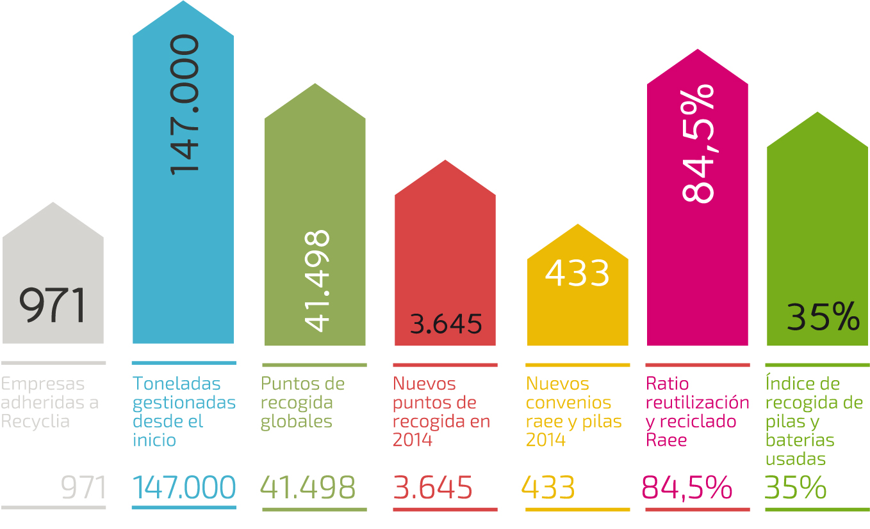
Cifras clave de Recyclia
Resumen de datos generales de las 4 Fundaciones

Slide 6
OBJETO:
Analizar las oportunidades económicas del reciclaje de e-waste

Slide 7
2. El Reciclaje de RAEES como Reto: Modelo Clásico

Slide 8
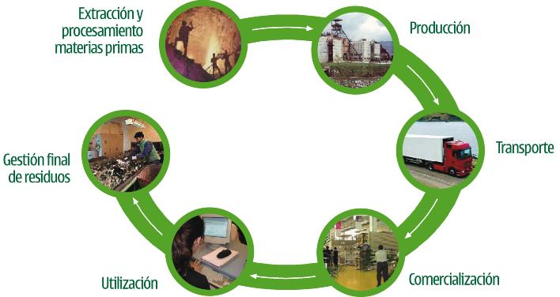
El reto de la gestión de RAEE y Pilas
  Beneficios derivados del correcto reciclaje de RAEE y pilas usadas:
    Aprovechamiento de materias primas escasas y valiosas: nuevo concepto de minería urbana “URBAN MINING”.
    Ahorro de recursos naturales, agua y energía.
    Reducir los potenciales impactos sobre el medio ambiente y la salud, cerrando adecuadamente el ciclo de vida de estos productos.

Slide 9
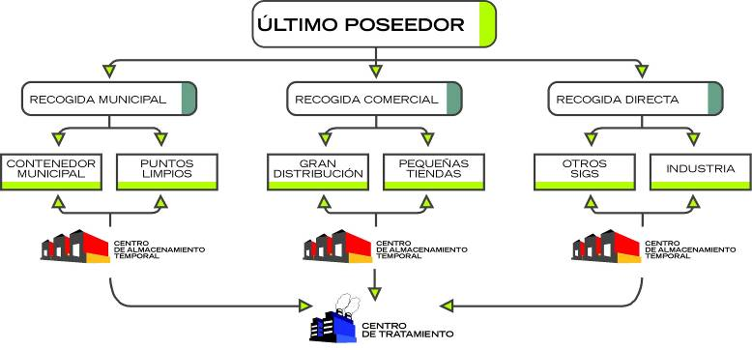

Nuestro modelo operativo
    Cobertura nacional de recogida de RAEE y pilas de origen doméstico, profesional e industrial
    Recogidas a demanda en puntos con acopios mínimos de residuos
    Red de Centros de Almacenamiento Temporal de Residuos (CAT) para entrega de acopios pequeños y consolidación de residuos
    Contratos con agentes logistas y con las plantas de tratamiento especializadas en RAEE y pilas

Slide 10
FINANCIACIÓN DEL RECICLAJE
Responsabilidad exclusiva del Productor
Contribución Económica del Productor (CEP)
Fórmula:
Gastos de Estructura + G. Operativa (Transporte) + G. Reciclaje (Planta) + Comunicación = CEP
        Número de unidades puestas en el mercado

Slide 11

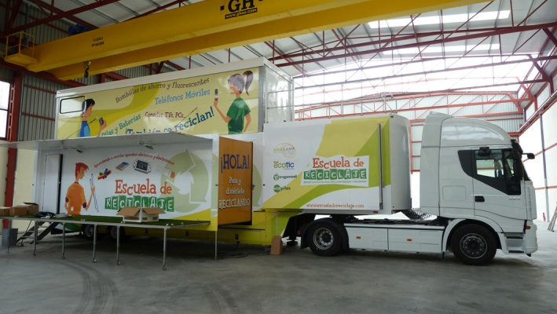
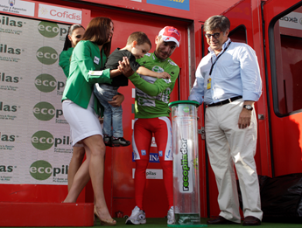
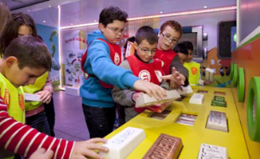




Acciones de comunicación y sensibilización
LA VUELTA A ESPAÑA
ESCUELA DE RECICLAJE
Convenio entre Tragamóvil y WWF para la recuperación de bosques autóctonos
Premios ECO distribuidores Ecofimática
Guía CETMAR y folleto baterías industriales

Slide 12
3. NUEVO ENFOQUE: ECONOMÍA CIRCULAR

Slide 13
El cambio de enfoque
“Quien contamina paga”
Responsabilidad ampliada del productor
Responsabilidad Compartida
Traslado de responsabilidad desde el Poseedor o la Administración
Consumidores
Agentes económicos responsables de la puesta en mercado de productos
Administraciones Públicas
Nuevo rol
al “Productor” del producto que con su uso se convierte en residuo
“Productor”= Primer agente comercializador (fabricante, importador, distribuidor)
‘Life Cycle Thinking’’

Slide 14
4. RETO U OPORTUNIDAD ECONÓMICA
La gestión de los RAEES se ha convertido en un modelo sólo pensado para el beneficio medioambiental en un modelo de desarrollo económico.
Se generan diversas áreas de actividad económica, no es exclusivamente el reciclaje.

Slide 15
4. RETO U OPORTUNIDAD ECONÓMICA
Datos actuales:
  En España en el año 2005 sólo había una planta de RAEES, en el 2015 hay 12.
  La Comisión Europea destinará 670 millones de euros en investigación para una Economía Circular.
  Según la INTERPOL, 1,3 millones de toneladas de productos electrónicos desechados salieron de Europa de manera indocumentada.
  Datos de la C.E. estiman que el sector de reciclaje en general producirá hasta el año 2020, más de 400.000 nuevos puestos de trabajo en Europa, de los cuales 50.000 serán en España.

Slide 16
4. RETO U OPORTUNIDAD ECONÓMICA
¿Esto supone que prima reciclar sobre reutilizar?
Desde un punto de vista del principio de “jerarquía” parece que no.
Prevención
Reutilización
Reciclaje
Principio de Jerarquía:

Slide 17
4. RETO U OPORTUNIDAD ECONÓMICA
Modelo económico sustentable. En definitiva, es una cuestión de equilibrio.
Ejemplo: límites Industria Europea de las TIC
Ejemplo contrario objetivo nueva norma española:
  Además de los objetivos de valorización y reciclado de la Directiva (incremento entre un 5-10% respecto a los actuales), plantea un objetivo específico de preparación para la reutilización:
  Entre el 1 /01/2017 hasta el 14/08/2018: 2% para los GAE y 3% para los equipos TIC.
  A partir del 15/08/2018: 3% para los GAE y 4% para los equipos TIC

Slide 18
5. CONCLUSIONES
Tanto en el modelo convencional como en el nuevo enfoque, el Reciclaje de RAEES no sólo supone un beneficio medioambiental, sino también es una contribución al desarrollo económico.
Tanto la reutilización como el reciclaje son fuentes de desarrollo económico.
La aplicación de los principios de la ECONOMÍA CIRCULAR puede ser un auténtico motor de crecimiento económico y sostenible, al tiempo que dinamizador de la llamada minería urbana.

Slide 19



¡Muchas gracias por su atención!
www.recyclia.es
@recyclia
https://www.facebook.com/Recyclia.es
www.ecopilas.es
@ecopilas
https://www.facebook.com/EcopilasFundacion
www.ecofimatica.es
https://www.facebook.com/EcofimaticaFundacion
www.ecoasimelec.es
www.tragamovil.es

